Slide 1
Черевний тиф

Slide 2
План
1
8
9
7
6
5
4
3
2
Характеристика захворювання
Етіологія
Епідеміологія
Патогенез
Ускладнення
Діагностика
Лікування
Профілактика
Клінічні ознаки

Slide 3
Черевний тиф – гостра кишкова інфекційна хвороба, яка характеризується інтоксикацією, бактеріємією, типовою гарячкою, враженням лімфатичного апарату тонкого кишечника, розеольозною висипкою, збільшенням печінки і селезінки.

Slide 4
Етіологія
Збудник Salmonella typhi
Гр- виділяє ендотоксин
Стійка у зовнішньому середовищі
Гине під дією дезрозчинів, високих температур, антибіотиків
Добре розмножується у м'ясних і молочних продуктах

Slide 5
Епідеміологія
Джерело інфекції
Хворий
Бактеріоносій
Шляхи передачі
Харчовий
Контактно-
побутовий
Водний
Сезонність літньо-осіння
Імунітет стійкий

Slide 6
Патогенез
Шлунок (часткова загибель під дією HCl)
Лімфоїдний апарат тонкого кишечника. Розмноження
Виділення токсинів
Сальмонелла
Циркуляція в крові - бактеріємія
Тонкий кишечник
Лімфоїдний апарат
Утворення виразок
Печінка
селезінка
1 – мозкоподібне набухання
2 – некроз
Стадії
3 – утворення виразок
4 – чисті виразки
5 – загоювання виразок. Рубцювання

Slide 7
Клініка
Інкубаційний період: 5-25 діб
Початковий період: 8-10 діб до появи висипки
ступінчате підвищення температури
симптоми інтоксикації
порушення сну, апатія
черевнотифозний язик
ангіна Дюге
враження дихальної системи
відносна брадикардія, дикротія пульсу
гепатоспленомегалія
здуття живота, метеоризм, закрепи
симптом Падалки

Slide 8
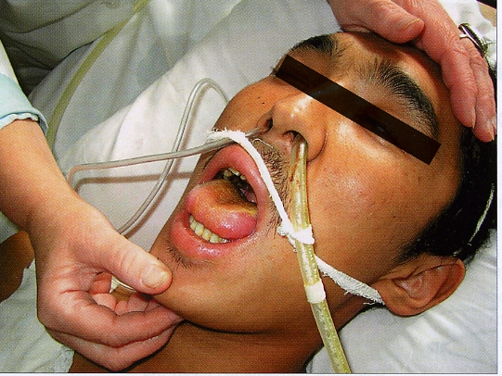
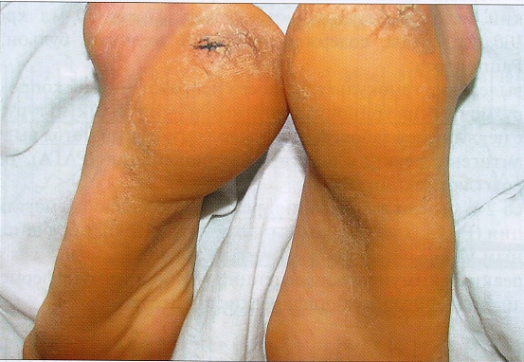
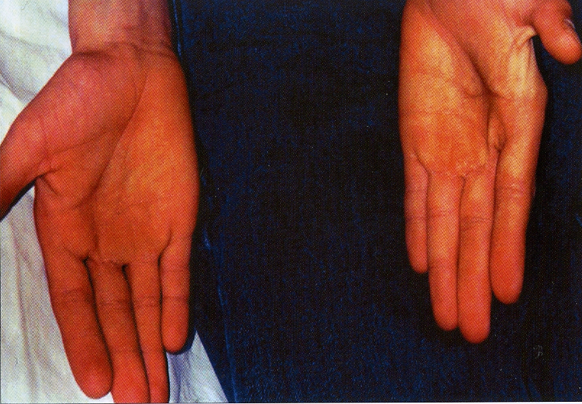
Зміни шкірних покривів. Симптом Філіпповича (жовтяничне фарбування долонь і стоп)
Тифозний язик. Язик потовщений, густо обкладений нальотом, краї і кінець язика, гіперемійовані, вільні від нальоту
Зміни шкірних покривів. Симптом Філіпповича (жовтяничне фарбування долонь і стоп)

Slide 9
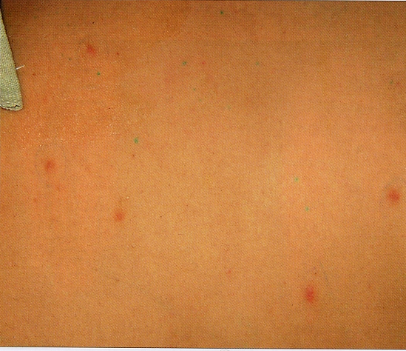
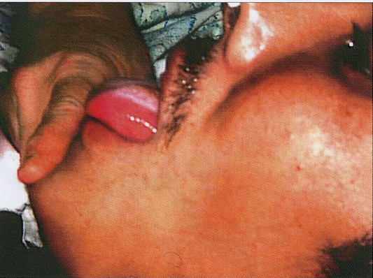
Розеольозний висип
Тифозний язик. На бічних поверхнях язика відбитки зубів

Slide 10
Період розпалу (2-3 тижні до початку зниження температури):
постійна гарячка
розеольозна висипка
тифозний статус
Період одужання (реконвалесценції) – тривалий, характеризується астенізацією.

Slide 11
Кишкова кровотеча
падіння температури
зниження артеріального тиску
тахікардія
блідість шкіри
холодний липкий піт
виражена слабкість
дьогтеподібні випорожнення
домішки крові у випорожненнях

Slide 12
Перфорація виразки
Біль у животі
Блювання
Зниження АТ
Тахікардія, тахіпное
Блідість шкіри
Холодний липкий піт
Напруження м'язів передньої стінки живота
Позитивні симптоми подразнення очеревини

Slide 13
Діагностика
Клінічні ознаки
Епіданамнез
Бактеріологічний
Серологічний
Гемокультура
РНГА
Урінокультура
РА Відаля
Копрокультура
Білікультура

Slide 14
Лікування
Етіотропне
Патогенетичне
Симптоматичне
Левоміцетин
Ампіцилін
Норфлоксацин
Глюкозо-сольові розчини
Кортикостероїди
Вітаміни
Серцево-судинні інгібітори протеаз
Жарознижуючі
Снодійні
Седативні
Гепатопротектори
Гемостатичні
Муколітики
Сорбенти
Хірургічне втручання

Slide 15
Профілактика
Раннє виявлення
Ізоляція
Надання термінового повідомлення в СЕС
Заходи в осередках:
Обстеження хворих з гарячкою
Санація бактеріоносіїв
Диспансерне спостереження за реконвалесцентами
Виписка перехворілих після бактеріологічного обстеження
Імунізація
Контроль за харчовою промисловістю, водопостачанням
Особиста гігієна
Санітарно-освітня робота
заключна дезінфекція
нагляд за контактними 21 день
бактеріологічне обстеження
гемокультура
РА Відаля

